Slide 1


第3课时 物质的量在化学方程式
计算中的应用

Slide 2



1.掌握物质的量与其他物理量的换算关系。
2.掌握物质的量在化学方程式计算中的应用。
3.了解化学计算中的常用方法。

Slide 3

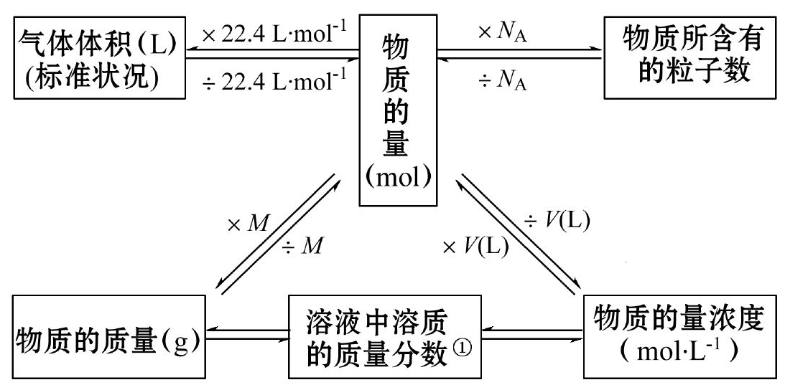
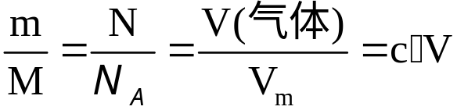
一、物质的量与各物理量间的关系
1.图示关系
2.计算公式
n＝ (溶液)

Slide 4
二、物质的量在化学方程式计算中的应用
化学方程式 2H₂ + O₂ 2H₂O(g)
计量数之比： 2 ∶ 1 ∶ 2
物质微粒数
之比： 2 ∶ 1 ∶ 2
扩大N_{A}： 2N_{A} ∶ N_{A} ∶ 2N_{A}
物质的量之比：2 mol ∶ 1 mol ∶ 2 mol
标准状况下
体积之比： 44.8 L∶ 22.4 L∶ 44.8 L
相同状况下
体积之比： 2 ∶ 1 ∶ 2
点燃
====

Slide 5
从以上例子可以看出：
1.任意物质的微粒数目之比等于_________之比。
2.在同温同压下，气态物质的微粒数目之比等于_________之比，等于_____之比。
3.同一种任意状态的物质的微粒数目之比等于_________之
比，等于_____之比。
4.化学方程式中化学计量数^{②}之比=各物质的物质的量之比=各
物质微粒数目之比。
5.化学方程式除可以表示反应物、生成物的粒子数目关系和质
量关系外，还可以表示它们的物质的量关系，如H₂+Cl₂
2HCl可表示________________________________________。
物质的量
物质的量
体积
物质的量
质量
点燃
====
1 mol H₂与1 mol Cl₂完全反应生成2 mol HCl

Slide 6
【思考辨析】
1.判断正误
(1)化学反应前后质量守恒，那么物质的量也一定守恒。( )
分析：化学方程式中各物质的物质的量之比=各物质化学计量
数之比，所以化学反应前后物质的量可能增大，可能减小，也
可能不变。
(2)化学方程式：2H₂+O₂ 2H₂O的意义为2 mol H₂和 1 mol
O₂完全反应生成2 mol H₂O。( )
分析：物质的物质的量之比等于微粒数之比，化学计量数既可
看作微粒数，也可看作物质的量。
×
点燃
====
√

Slide 7
(3)0.1 mol Zn和Fe的混合物与足量稀硫酸反应，一定生成
0.1mol H₂。( )
分析：根据离子方程式Zn+2H⁺====Zn²⁺+H₂↑，
Fe+2H⁺====Fe²⁺+H₂↑，0.1 mol Zn和Fe的混合物完全反应，
一定产生0.1 mol H₂，与混合物中Zn、Fe的混合比例无关。
(4)气体反应物、生成物的体积之比一定等于化学计量数之比。
( )
分析：只有在相同状况下，气体反应物、生成物的体积之比一
定等于化学计量数之比。
√
×

Slide 8
2.问题思考
(1)根据化学方程式计算，各物质对应的各物理量的单位左右、
上下都必须相同吗？
分析：不一定，由于同一物质的质量与其物质的量成正比关
系，同种状况下，气体体积与物质的量成正比关系，因此根据
化学方程式计算时，各物质对应的各物理量的单位上、下都必
须一致，左、右相互对应(成比例)即可。如

Slide 9
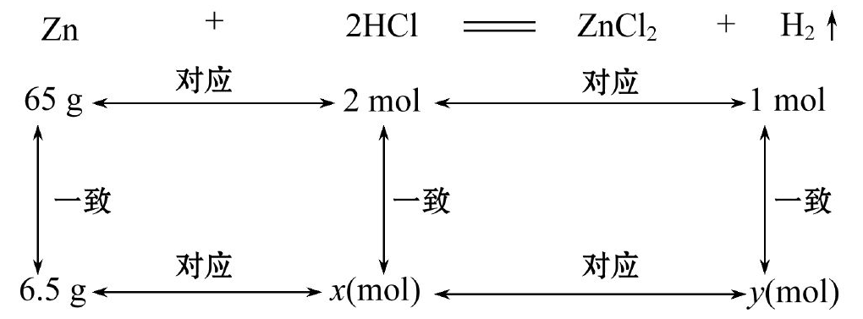
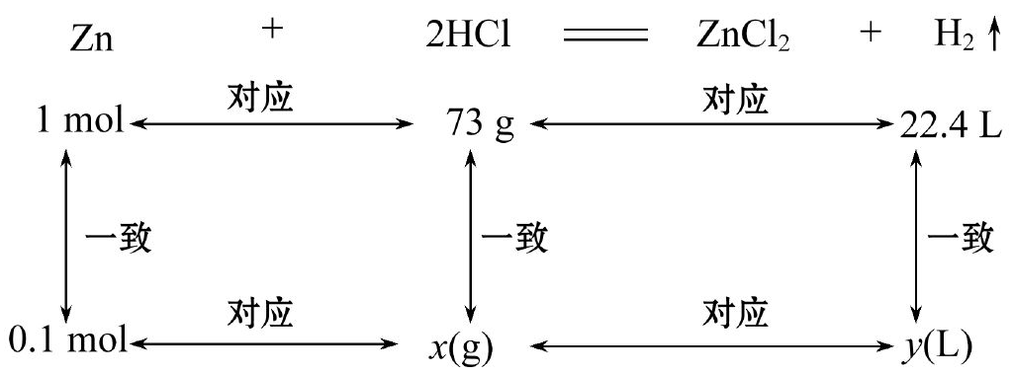

Slide 10
(2)物质的量能否应用到离子方程式的计算中去？
分析：离子方程式中各种粒子(包括离子、分子等)也是按照一
定物质的量之比反应的，故物质的量同样适用于离子方程式的
计算。

Slide 11
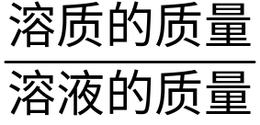
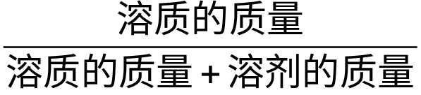
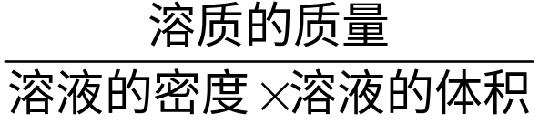
【知识链接】
①溶质的质量分数
溶液中溶质的质量分数是溶质质量与溶液质量之比。
溶质的质量分数= ×100%
= ×100%
= ×100%
②化学计量数
化学计量数就是化学方程式(包括离子方程式)中各反应物和生
成物化学式前面的数字。

Slide 12
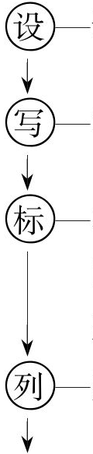
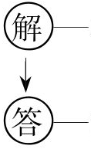
一、根据化学方程式计算的六大步骤
设所求物质的物质的量或质量、体积等
写出相关的化学方程式
在方程式中有关物质的化学式下面标出已知物质和所
求物质的有关物理量关系，并代入已知量和未知量
列出比例式
根据比例式求解
简明地写出答案

Slide 13
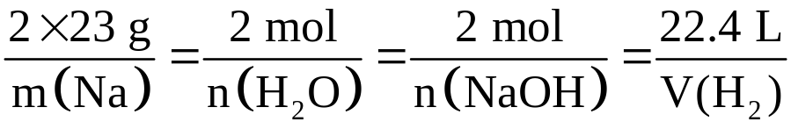
例如：2Na + 2H₂O====2NaOH + H₂↑
2×23 g 2 mol 2 mol 22.4 L
m(Na) n(H₂O) n(NaOH) V(H₂)
则有

Slide 14
【学而后思】
(1)根据化学方程式计算时，如果反应物不是纯净物该如何处
理？
提示：化学方程式所表示的是纯净物之间量的关系，所以不纯
物质的质量只有换算成纯净物的质量，才能按化学方程式列出
比例式进行计算。可根据题干提供的信息，进行相应的转化。
(2)若已知钠与水反应产生的氢气的体积，能否求算参加反应
的钠的物质的量？
提示：对气体使用体积计算时应注意条件(温度及压强)，一般
应该是标准状况下的体积，否则不能进行有关计算。

Slide 15
二、化学计算中的常用方法
1.关系式法
当已知物和未知物之间是靠多个反应来联系时，只需直接确定已知量和未知量之间的比例关系，即“关系式”。

Slide 16
(1)根据化学方程式确定关系式：写出发生反应的化学方程式，根据量的关系写出关系式。
如：把CO还原Fe₂O₃生成的CO₂通入澄清的石灰水中，求生成沉淀的量。
发生反应的化学方程式：3CO＋Fe₂O₃ 2Fe＋3CO₂,
CO₂＋Ca(OH)₂====CaCO₃↓＋H₂O
则关系式为3CO～3CO₂～3CaCO₃，即CO～CaCO₃。
(2)根据原子守恒确定关系式：上述例子中也可直接根据碳原子守恒得出CO～CaCO₃。
△
====

Slide 17
2.守恒法
化学反应的实质是原子间重新组合，依据质量守恒定律在化学反应中存在一系列守恒现象，如质量守恒、电荷守恒、电子得失守恒等，利用这些守恒关系解题的方法叫做守恒法。
(1)质量守恒：化学反应前后各物质的质量总和不变，在配制或稀释溶液的过程中，溶质的质量不变。

Slide 18

(2)电荷守恒：电荷守恒即对任一电中性的体系，如化合物、混合物、溶液等，电荷的代数和为零，即正电荷总数和负电荷总数相等。如CuSO₄和NaCl的混合溶液中，2n(Cu²⁺)+n(Na⁺)=2n(S )+n(Cl⁻)。
(3)电子得失守恒：电子得失守恒是指在发生氧化还原反应时，氧化剂得到的电子数一定等于还原剂失去的电子数。如反应2Al+6H⁺====2Al³⁺+3H₂↑中，还原剂Al失去6个电子，氧化剂H⁺得到6个电子。

Slide 19
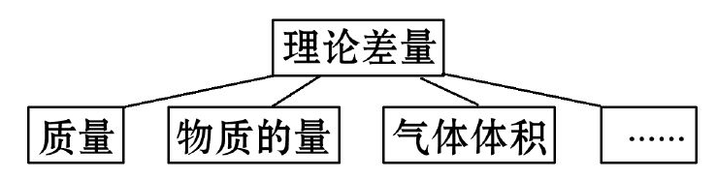
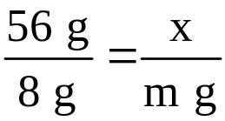
3.差量法
根据反应前后物质的有关物理量发生的变化，找出所谓“理论
差量”，该差量的大小与反应物的有关量成正比关系。差量法
就是借助这种比例关系，解决一定量变的计算方法。
如Fe+CuSO₄====Cu+FeSO₄ 固体质量增加
56 g 64 g 64 g-56 g=8 g
x m g
则 x=7m g 。

Slide 20
【知识备选】平均值法
(1)摩尔电子质量：某物质在反应中转移1 mol电子消耗该物质的质量，如镁的摩尔电子质量为24/2 g·mol⁻¹=12 g·mol⁻¹。
(2)平均摩尔质量：两种或两种以上的物质的混合物中，1 mol 该混合物的质量。组分中一定有物质的摩尔质量大于平均摩尔质量，一定有物质的摩尔质量小于平均摩尔质量。如25 g镁、铁的化合物与足量盐酸反应产生1 mol氢气，则该混合物的平均摩尔质量为25 g÷1 mol＝25 g·mol⁻¹。

Slide 21
【学而后思】
(1)工业制备硫酸的反应是：4FeS₂+11O₂====2Fe₂O₃+8SO₂，2SO₂+O₂====2SO₃， SO₃+H₂O====H₂SO₄，找出FeS₂与H₂SO₄的关
系式。
提示：方法一：根据方程式4FeS₂～8SO₂～8SO₃～8H₂SO₄，
即FeS₂～2H₂SO₄。
方法二：由硫元素守恒得，FeS₂～2H₂SO₄。

Slide 22
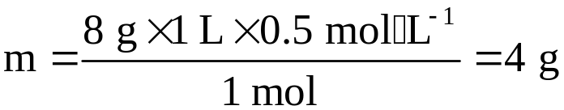
(2)将质量为100 g的铁棒插入 1 L 0.5 mol·L⁻¹的CuSO₄溶液
中，足够长的时间后，铁棒的质量将变为多少？
提示：可以采用差量法。
设铁棒增重m,则
Fe + CuSO₄====FeSO₄+Cu Δm
56 g 1 mol 64 g 8 g
1 L×0.5 mol·L⁻¹ m
故铁棒质量变为100 g+4 g=104 g

Slide 23

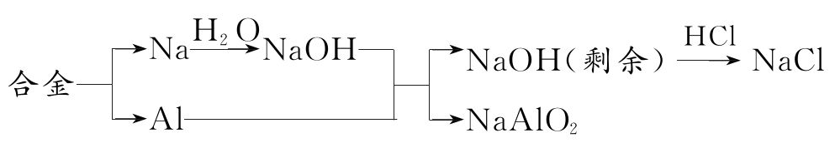
类型一 物质的量应用于化学方程式的计算
【典例】将0.615 g 钠铝合金投入到足量的水中，得澄清溶
液，向该溶液中逐滴加入1 mol·L⁻¹盐酸5 mL时，刚好中和溶
液中的氢氧化钠。求：原合金中Na、Al的物质的量。
【解题指南】解答本题关键是理清反应的顺序及反应原理，可
用如图表示：

Slide 24


【解析】设Na、Al的物质的量分别为x、y。
2Na+2H₂O====2NaOH+H₂↑
2 mol 2 mol 1 mol
X x
2Al + 2NaOH+2H₂O====2NaAlO₂+3H₂↑
2 mol 2 mol 3 mol
Y y
所以x-y=0.005 L×1 mol·L⁻¹=0.005 mol ①
另外x·23 g·mol⁻¹+y·27 g·mol⁻¹＝0.615 g ②
解①②组成的方程组得x＝0.015 mol,y=0.01 mol。
答案：Na：0.015 mol Al：0.01 mol

Slide 25

【名师点评】讲解本题注意以下3点：
(1)本题重点考查了学生对常见金属性质的记忆与理解。
(2)本题要求学生能够理清反应的顺序及反应原理。
(3)要求学生选择合适方法快速解题。可以采用守恒法——原子守恒法：最后生成的盐为NaCl和NaAlO₂，由原子守恒知n(Na)＝n(Cl⁻)＋n(Al )＝n(HCl)+n(Al)，即x＝0.005 mol＋y，又由质量守恒得x·23 g·mol⁻¹+y·27 g·mol⁻¹=0.615 g，联立求解可得x=0.015 mol,y=0.01 mol。

Slide 26
【互动探究】
(1)若本题中钠铝合金投入水中时，恰好完全反应得澄清溶
液，则结论又会怎样？
提示：钠铝合金在水中恰好完全反应生成澄清溶液时，说明Na
与H₂O反应生成NaOH的物质的量与合金中Al的物质的量相等，
即x=y，
即(23 g·mol⁻¹+27 g·mol⁻¹)·x=0.615 g
x=y=0.012 3 mol
即Na和Al的物质的量都为0.012 3 mol。

Slide 27
(2)若将题中0.615 g钠铝合金完全溶于1 mol·L⁻¹盐酸中，消
耗盐酸的体积是多少？
提示：反应的最终产物是NaCl、AlCl₃，由元素守恒可知，
n(HCl)＝n(NaCl)＋3n(AlCl₃)＝n(Na)＋3n(Al) ＝0.015 mol
＋3×0.01 mol＝0.045 mol，
则V(HCl)＝0.045 mol÷1 mol·L⁻¹＝0.045 L＝45 mL。

Slide 28


【变式训练】质量比为2∶3的金属铝分别跟足量稀硫酸和NaOH
溶液反应，则产生H₂的质量比是______。
【解析】设Al的质量分别为2 g和3 g
2Al+3H₂SO₄====Al₂(SO₄)₃+3H₂↑
54 g 3×2 g
2 g g
2Al＋2NaOH＋2H₂O====2NaAlO₂＋3H₂↑
54 g 3×2 g
3 g g
则 ∶ ＝2∶3
答案：2∶3

Slide 29
【变式备选】1.15 g金属钠跟水反应，得到100 mL溶液，试计算：
(1)生成的气体在标准状况下是多少升？
(2)反应后所得溶液的物质的量浓度是多少？

Slide 30
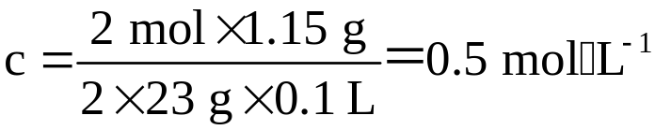
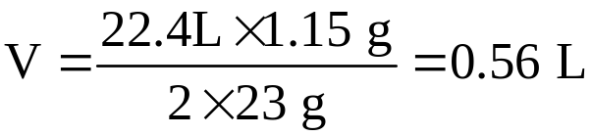
【解析】设生成标准状况下气体的体积为V，反应后所得溶液
的物质的量浓度为c，根据化学方程式列比例解方程式：
2Na + 2H₂O====2NaOH + H₂↑
2×23 g 2 mol 22.4 L
1.15 g 0.1 L×c V
，
。
答案：(1)0.56 L (2)0.5 mol·L⁻¹

Slide 31
类型二 化学计算中的常用方法
【典例】(2013·台州高一检测)将某份铁铝合金样品均分为两
份，一份加入足量盐酸，另一份加入足量NaOH溶液，同温同压
下产生的气体体积比为3∶2，则样品中铁、铝物质的量之比为
( )
A.3∶2 B.2∶1 C.3∶4 D.4∶3

Slide 32



【解题指南】解答本题要注意以下3点：
(1)Al既与盐酸反应又与氢氧化钠溶液反应。
(2)等量的Al与足量的酸、碱反应放出的氢气相同。
(3)铁只与盐酸反应且生成+2价的铁离子。
【解析】选C。设每份铁铝合金样品中含铁、铝的物质的量分
别为x、y,则由 三
个关系式得知(x+ )∶( y)=3∶2，解得x∶y=3∶4。

Slide 33
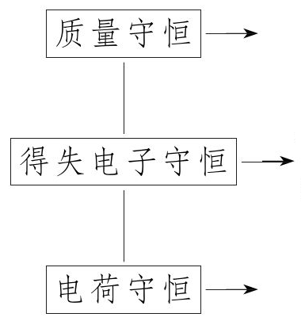
【方法规律】守恒法在复杂计算问题中的应用
反应前后元素质量、原子个数不变
还原剂失电子总数=氧化剂得电子总数
阳离子所带正电荷总数=阴离子
所带负电荷总数

Slide 34
【变式训练】若18 g某金属与足量盐酸充分反应，放出22.4L
(标准状况)H₂，则该金属是( )
A.Al B.Mg
C.Fe D.Zn
【解析】选A。本题可用电子守恒求解，生成22.4 L(标准状
况)H₂，即1 mol H₂时，转移电子2 mol，说明与盐酸反应时
18 g金属失去2 mol电子，以上四种金属失去2 mol电子所需的
质量分别为Al 18 g，Mg 24 g，Fe 56 g，Zn 65 g，所以选A。

Slide 35
【变式备选】等物质的量的常见金属A、B、C分别与足量的稀
盐酸反应，所得氢气的体积依次为V_{A}、V_{B}、V_{C}，已知V_{B}＝2V_{C}，
且V_{A}＝V_{B}+V_{C}，则在金属C的生成物中，该金属的化合价为
( )
A.＋1 B.＋2
C.＋3 D.＋4
【解析】选A。V_{B}＝2V_{C}，V_{A}＝V_{B}＋V_{C}＝3V_{C}，根据得失电子守恒，
A失去的电子为C的3倍，金属最外层电子一般＜4，故A的
化合价为C的3倍，C的化合价只能为＋1价。

Slide 36
1.物质在发生化学反应时( )
A.它们的质量一定相等
B.它们的物质的量一定相等
C.它们的质量比等于方程式中化学计量数之比
D.它们的物质的量比等于方程式中化学计量数之比
【解析】选D。物质发生化学反应时，其物质的量之比等于方
程式中化学计量数之比，由于参加反应的物质，化学计量数不
一定相同，其摩尔质量不一定相等，因此其物质的量不一定相
等，质量也不一定相等。

Slide 37
2.(2013·广州高一检测)将足量铁粉放入100 mL 0.1 mol·L⁻¹
的CuSO₄溶液中，充分反应后析出的铜的质量为( )
A.32 g B.6.4 g C.0.64 g D.3.2 g
【解析】选C。n(CuSO₄)＝0.100 L×0.1 mol·L⁻¹＝0.01mol，
由CuSO₄＋Fe====FeSO₄＋Cu，可知n(Cu)＝n(CuSO₄)＝0.01mol，
m(Cu)＝0.01 mol×64 g·mol⁻¹＝0.64 g。

Slide 38
3.在500 mL NaOH溶液中加入足量铝粉，反应完全后共收集到
标准状况下的气体6.72 L,生成物NaAlO₂的物质的量浓度为(假
定反应前后，溶液体积不变)( )
A.1 mol·L⁻¹ B.0.4 mol·L⁻¹
C.1.5 mol·L⁻¹ D.2 mol·L⁻¹
【解析】选B。设NaAlO₂物质的量浓度为c，则
2Al+2NaOH+2H₂O====2NaAlO₂ + 3H₂↑
2 mol 3×22.4 L
0.5 L·c 6.72 L
2 mol∶(0.5 L·c)=3×22.4 L∶6.72 L
解得c=0.4 mol·L⁻¹。

Slide 39
4.(2013·宿迁高一检测)1 L混合溶液中含有S 0.25mol，
Cl⁻0.75 mol，Na⁺0.25 mol，其余为H⁺，则H⁺的物质的
量浓度为( )
A.2.5 mol·L⁻¹ B.5 mol·L⁻¹
C.0.1 mol·L⁻¹ D.1 mol·L⁻¹
【解析】选D。根据电荷守恒：2×c(S )+ c(Cl⁻)= c(Na⁺)
＋c(H⁺)，2×0.25 mol·L⁻¹＋0.75 mol·L⁻¹＝0.25 mol·L⁻¹
＋c(H⁺)，得c(H⁺)＝1 mol·L⁻¹。

Slide 40
5.向500 mL NaOH溶液中投入10.8 g Al，二者恰好完全反应，试计算：
(1)Al的物质的量；
(2)参加反应的NaOH的物质的量和溶液的物质的量浓度；
(3)在标准状况下生成H₂的体积。

Slide 41
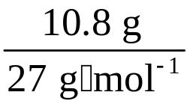
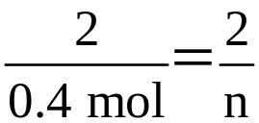
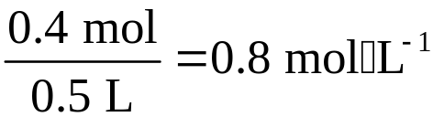
【解析】(1)Al的摩尔质量是27 g·mol⁻¹，
n(Al)＝ ＝0.4 mol。
(2)设参加反应的NaOH物质的量是n
2Al + 2NaOH+2H₂O====2NaAlO₂+3H₂↑
2 2
0.4 mol n
，n=0.4 mol
c(NaOH)＝

Slide 42
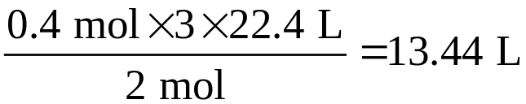
(3)设在标准状况下生成H₂的体积是V
2Al＋2NaOH＋2H₂O====2NaAlO₂＋3H₂↑
2 mol 3×22.4 L
0.4 mol V
所以V＝
答案：(1)0.4 mol
(2)参加反应的NaOH的物质的量是0.4 mol，
NaOH溶液物质的量浓度是0.8 mol·L⁻¹
(3)13.44 L

Slide 43

镁铝合金中铝含量的测定探究
小亮同学欲测定镁铝合金中铝的质量分数，设计如下实验：
①用托盘天平称取a g镁铝合金并放入500 mL的烧杯中；②向烧杯中慢慢加入氢氧化钠溶液至不再产生气泡为止；③将所得的混合物过滤，干燥，称重得固体 b g。
请思考下列问题：

Slide 44

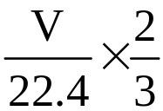
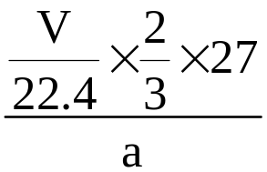
(1)请写出利用该实验方案计算铝的质量分数的表达式。
提示：镁不与氢氧化钠溶液反应，所以b g固体为镁的质量，
则铝的质量分数为 ×100%。
(2)该实验方案中若去掉步骤(3)，而用测定产生氢气的体积能
计算铝的质量分数吗？若能，设氢气的体积用V表示(已换算为
标准状况)，写出铝的质量分数的表达式(无需化简)。
提示：能，发生反应为2Al+2NaOH+2H₂O====2NaAlO₂+3H₂↑，所以
铝的物质的量为 mol, 则铝的质量分数为
×100%。

Slide 45
(3)若将氢氧化钠改为盐酸，设a g镁铝合金恰好消耗含c mol
氯化氢的盐酸，若设合金中镁、铝的物质的量分别为x、y，则
求解合金中铝的质量分数可列的式子有哪些？
提示：据质量守恒列式:24x+27y=a,据所耗氯化氢的量列式：
2x+3y=c。

Slide 46
(4)另一位同学也取了a g镁铝合金放在b g的坩埚内加热(镁只
生成MgO)，充分反应后总重量为c g，简述铝的质量分数求算
方法。
提示：镁铝合金充分反应后均生成氧化物，增加的质量即参加
反应氧的质量。设混合物中镁、铝的物质的量分别为x、y，根
据质量得24x+27y=a,根据氧元素守恒得16(x+3/2y)＝c-b-a。

Slide 47


Slide 48


